Slide 1
Utilsigtede hændelser – hurtig læring og formidling, straksanalyser m.m.
Risikomanager Dorthe Leth, Kvalitet og Uddannelse, Aarhus Universitetshospital, mail: dortleth@rm.dk, tlf. 2977 7669
Notes:
Mit navn er ....
Jeg er risikomanager på Aarhus Universitetshospital i Skejby
Jeg skal fortælle om ......

Slide 2
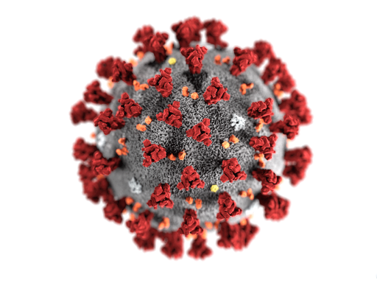
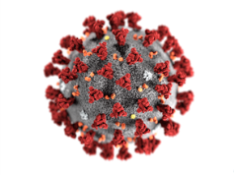
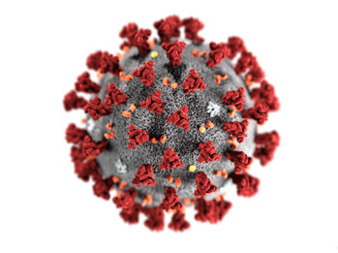
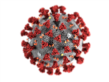
Fokus...
Covid 19 pandemien – nye krav til patientsikkerhedsarbejdet
Straks-sagsbehandling og straks-analyser af UTH
Hurtig vidensdeling og formidling
Hvad har vi lært?

Slide 3
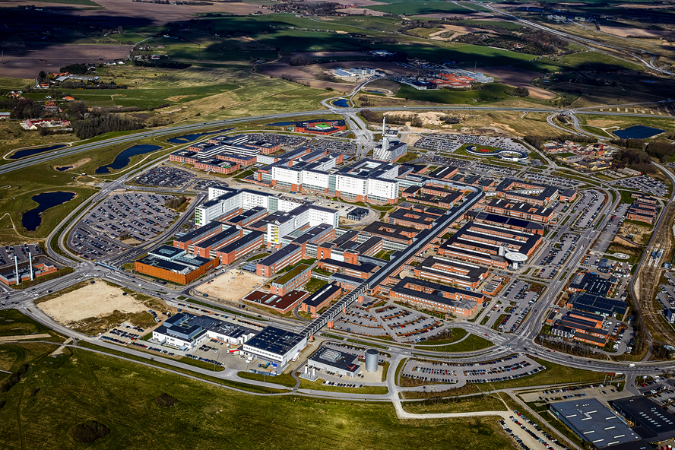
43 kliniske og parakliniske afdelinger
846 normerede senge
På en tilfældig dag lige før Covid 19:
256 borgere indlagt
249 patienter udskrevet
3.582 borgere på ambulant besøg
242 patienter opereret
151 borgere i Skadestuen
Notes:
Kort lige skitsere den kontekst/ramme, hvor vi arbejder med hurtig læring og formidling
AUH – Skejby – nyligt flyttet sammen – en organisation der endnu ikke på alle måder var robust
Ca. 3.500 - 4.000 UTH rapporteringer pr. år.

Slide 4

Hospitalsledelsen:
”Vi skal lære hurtigt af de utilsigtede hændelser relateret til Covid 19”
Notes:
Da corona pandemien ramte os, var hospitalsledelsen hurtige til at kontakte risikomanagerne: Vi skal lære hurtigt .....
FIND UD AF HVORDAN VI GØR DET!!
Der var en enorm stor bekymring for fokusfejl – tænk, hvis vi kommer til at overse alvorlig sygdom hos en pt.!
Vi var nyligt flyttet ind i et nyt fælles hus – der var mange nye organiseringer og nye arbejdsfællesskaber – og meget var stadig ”NYT” for ledere og medarbejdere.
Corona medførte også etablering af 8 nye covidafsnit.
Efter nogen overvejelser besluttede vi os at holde fast i det vi kender, og som fungerer godt - vores veletablerede og robuste patientsikkerhedsorganisering.... og så bare speede hastigheden i op.
Ingen ny organisering eller nye måder at rapportere eller sagsbehandle på ... vi skal bare gøre det hurtigere.

Slide 5
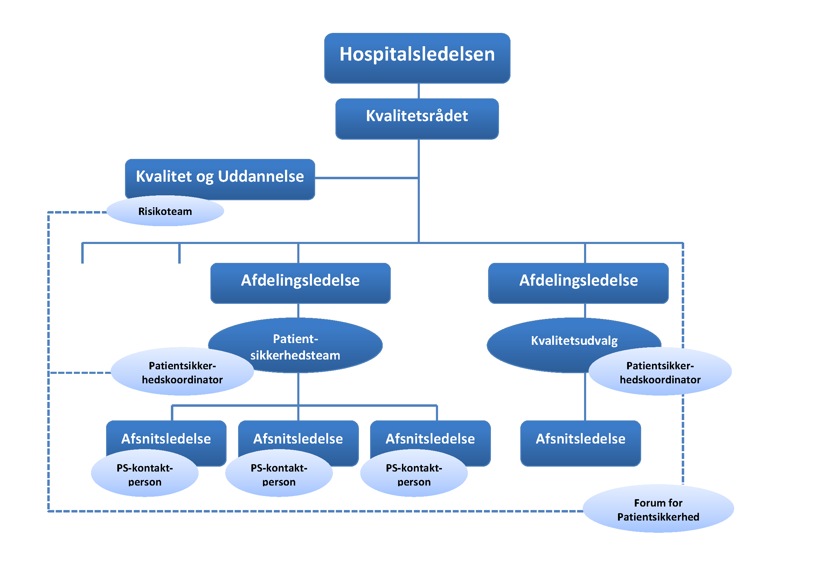
Organisering af patientsikkerhedsarbejdet
Notes:
Så hvad var det lige vi ville speede op?
På AUH har vi besluttet, at patientsikkerhedsarbejdet skal foregå så tæt på patienten som muligt; dvs. vi har decentraliseret sagsbehandlingen så meget som muligt.
Vores patientsikkerhedsorganisation ser sådan ud:
Risikoteam – 2 risikomanagere (spl.) og en overlæge frikøbt 2 dage pr. måned
Hver afd. har min. en patientsikkerhedskoordinator og x - antal patientsikkerhedskontaktpersoner. I alt er der ca. 80 PS-K
PS-K er er samlet i netværk: Forum for PS, som normalt mødes ca. 3 gange pr. år.

Slide 6

Acceleration af patientsikkerhedsarbejdet
UTH rapportering
Hurtig rapportering af Covid 19 UTH til DPSD
”Straks-sagsbehandling” lokalt
Covid 19 UTH med ingen/minimal/moderat skade
”Straks-analyse”
Covid 19 UTH m. stort læringspotentiale/alvorlig skade/død
Notes:
Hurtig rapportering af UTH til DPSD, gerne i kort form
Så ville vi ha’ ”her og nu” sagsbehandling, derfor kaldte vi det ”Straks ...” for at signalere hurtighed.
..... og hvordan fik vi så det til at ske?
PS-K og AL informeret om HL’s beslutning om straks-sagsbehandling
PS-K er ekstra opmærksom på rapporteringer i DPSD samt egen mailboks
risikoteam overvåger hver morgen DPSD via standard-rapport
risikoteam sender mail med rødt flag til PS-koordinatoren med kopi til afdelingsledelsen: OBS UTH
PS-koordinatoren og afdelings-/funktionsledelsen analyserer straks UTH og implementerer hurtigt forebyggende tiltag
Risikoteam informeres hurtigt om sagsbehandlingen - følger hurtigt op ved manglende tilbagemelding
risikoteam planlægger her og nu – "en straks-analyse” ved alvorlige UTH eller UTH med stort læringspotentiale

Slide 7
Spontane kommentarer efter en ”Straks-analyse”......
”Jeg synes, det var flot, vi fik så godt et produkt klar på så kort tid. Det er virkelig brugbart for vores personale at se, vi kan arbejde så effektivt med situationer som denne….”
Afdelingssygeplejerske, Præhospitalet
”Vi skal lære af hastigheden af sagsbehandlingen af dette forløb i fremtiden. Det er dét vores personale efterspørger i UTH systemet”
Ledende overlæge, AUH
Notes:
Vi lavede den første straks analyse af en alvorlig UTH i slutningen af marts.
Hændelsen skete om natten – fejlvisitation af en en akut patient og den følgende dag kl. 14 afholdt vi en tværsektoriel hændelsesanalyse
.... det gik så stærkt, at det personale, der havde været i vagt blev interviewet pr. telefon.
Vi lærte, at vi ambitionen om hurtighed ikke må medføre at vi ikke får talt med frontlinjepersonerne – og afdækket forløbet tilstrækkeligt.

Slide 8

Hurtig læring og vidensdeling
  Daglige krisestabsmøder HL formidler alvorlige UTH
  HL’s nyhedsbrev dagligt/ugentligt Læring fra hændelsesanalyser formidles
  UTH Covid 19 ugestatus hver fredag Kort beskrivelse af UTH, sikkerhedsbrist samt planlagt/iværksat indsats
Notes:
I en krisesituation er det vigtigt at få både lært og delt viden hurtigt. Vi gjorde det på følgende måde: ......

Slide 9

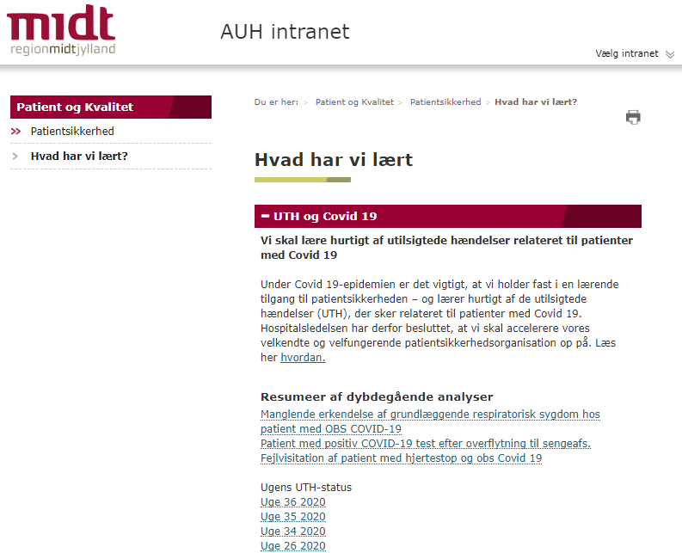
Notes:
AUH intra, hvor resumeer og uge status lægges ud

Slide 10

Hvad har vi lært?
”Straks-sagsbehandling og –analyser”: Vi kan, hvis vi vil!
I en krisetid: Brug så meget som muligt af det velkendte og velfungerende
En robust patientsikkerhedsorganisation er en forudsætning for succes
Kommunikationsplan er nødvendig
Notes:
Normalt kan det godt tage 4-6-8 uger at få planlagt en dybdegående analyser, fordi der er så mange kalendere, der skal passe sammen
Nu smed AL praktisk talt det, de havde i hænderne for at kunne komme til analysen (højt prioriteret)
.... selvfølgelig var kalenderne heller ikke så fyldte pga. al mødeaktivitet stort set var suspenderet.
Der var en stor parathed til handling her og nu
Hvad har været en udfordring:
Alvorlige UTH (ikke covid) fra før 12. marts og frem til slutningen af april er ikke analyseret – ophobet en pukkel
Afdelingernes PS-team er ikke vant til at mødes så ofte, så det var svært at få til at lykkes.
Antal rapporteringer 1. bølge: februar-juni: 90 UTH, heraf 3 alvorlige

